Slide 1
FastTyping
Выполнил: Усманов Артур Айратович

Slide 2
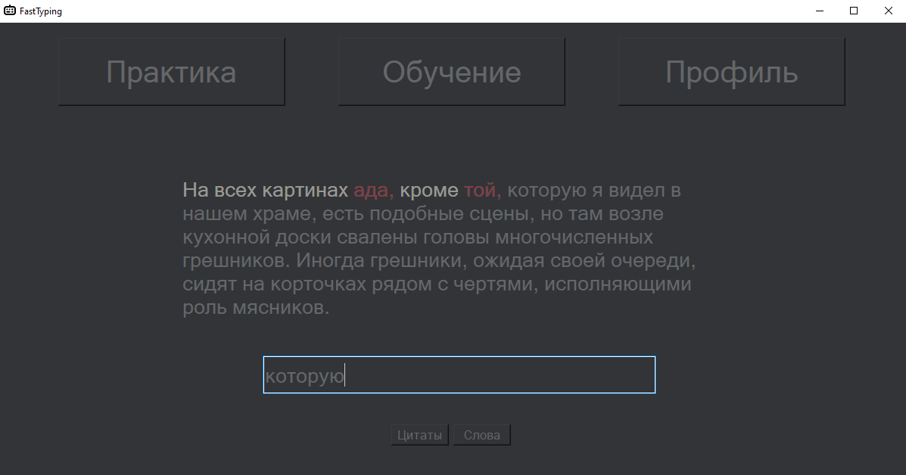
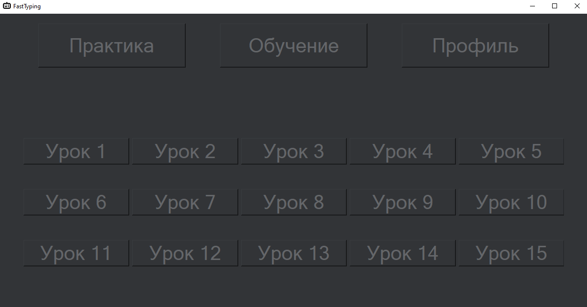
Возможности

Slide 3
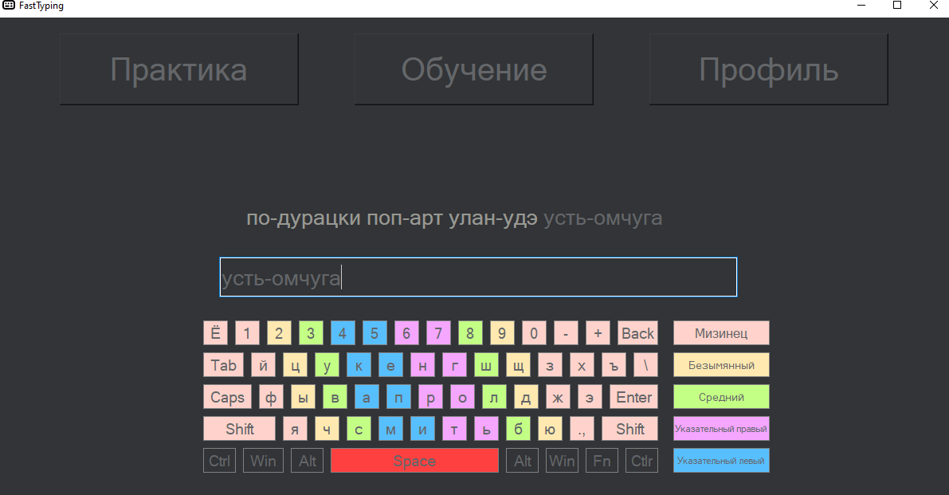
Об режиме “Обучение”

Slide 4
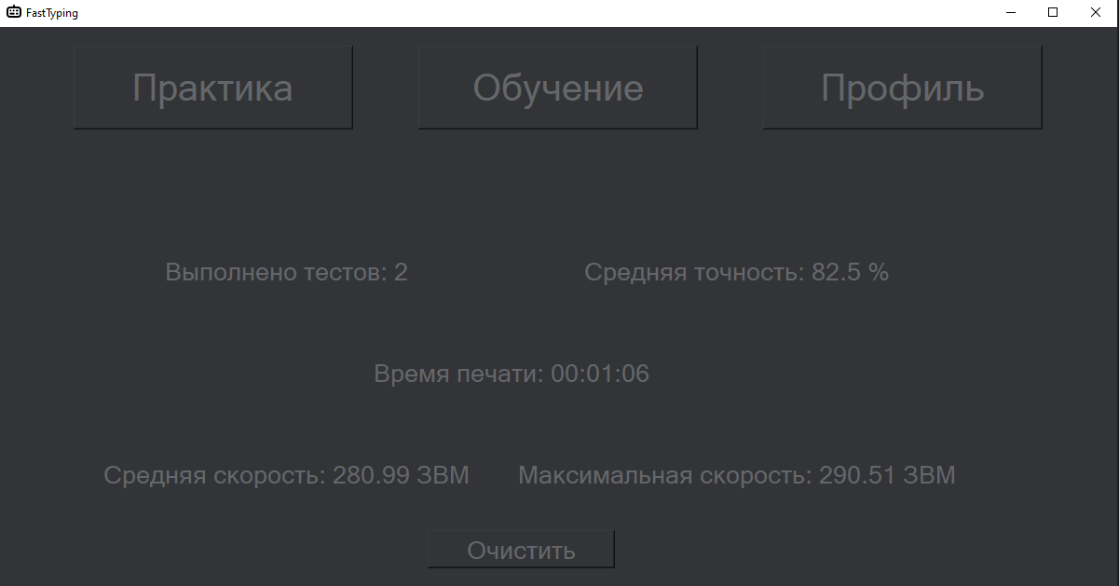
Статистика

Slide 5
Спасибо за внимание!

